Slide 1
Programación en C moderno
Álvaro Neira Ayuso <alvaro@soleta.eu>

Slide 2
b) Libjansson (JSON): Biblioteca para exporta e importar datos en formato JSON.
Introducción: Historia, tipos de objetos y software necesario.
Estructura estándar de JSON.
Ejemplo 1: Procesado, recorrido e impresión de un árbol sencillo.
  Uso de funciones para procesar cadenas.
  Uso de funciones para recorrer el árbol
  Impresión del contenido del árbol
Ejemplo 2: Procesado, recorrido e impresión de arboles con listas.
Ejemplo 3: Lectura y escritura de ficheros en formato JSON.
Ejemplo 4: Herramientas para validar la estructura de JSON.

Slide 3
Historia
JSON, acrónimo de JavaScript Object Notation, es un formato ligero para el intercambio de datos.
Cada vez hay más soporte de JSON mediante el uso de paquetes escritos por terceras parte.
En diciembre de 2005 Yahoo! comenzó a dar soporte opcional de JSON en algunos de sus servicios web.

Slide 4
Historia
El formato de JSON fue especificado por Douglas Crockford.
Douglas Crockford es un programador Americano, el cuál es desarrollador de Javascript
Actualmente es un diseñador y desarrollador Senior de Javascript para Paypal

Slide 5
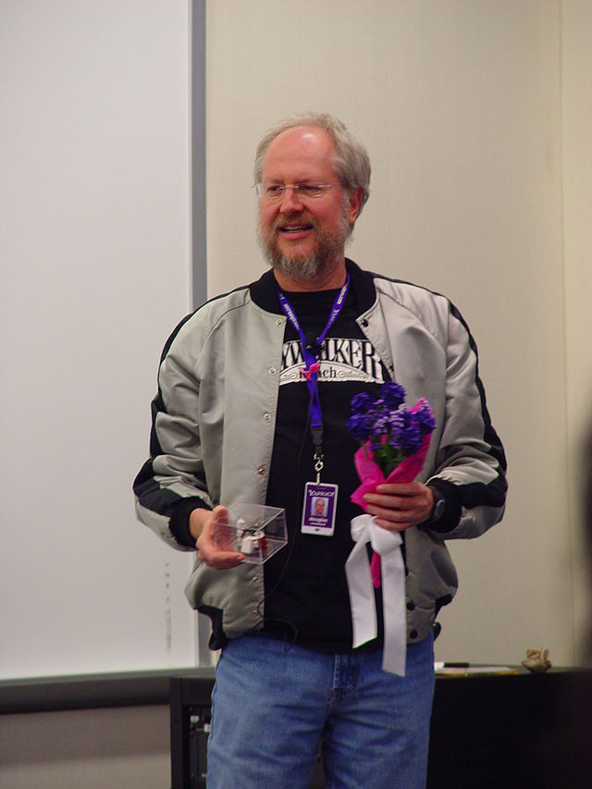
Douglas Crockford

Slide 6
Historia: Jansson
Jansson, biblioteca en C para codificar, decodificar y manipular datos en formato JSON.
Sus principales características son:
  Simple e intuitiva API y modelo de datos.
  Documentación clara y accesible
  Ninguna dependencia con otras bibliotecas
  Soporte total con formato unicode (UTF-8)
Jansson esta licenciado bajo licencia MIT.

Slide 7
Software necesario
libjansson4
libjansson-dbg
libjansson-dev
libjansson-doc

Slide 8
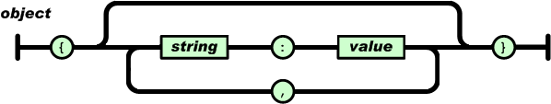
Formato JSON

Slide 9
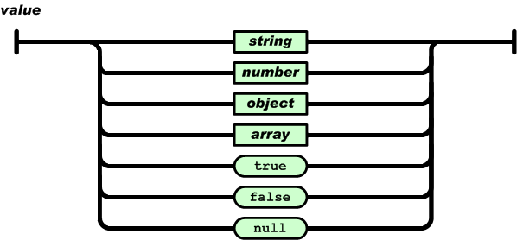
Formato JSON

Slide 10
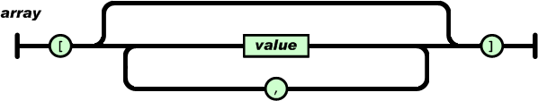
Formato JSON

Slide 11
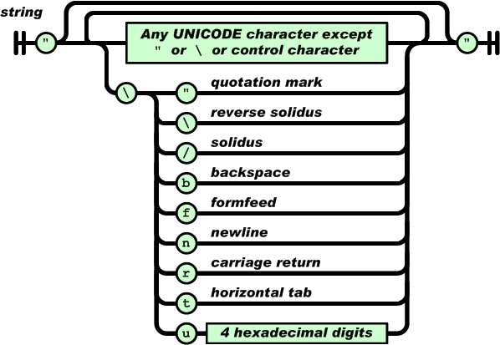
Formato JSON

Slide 12
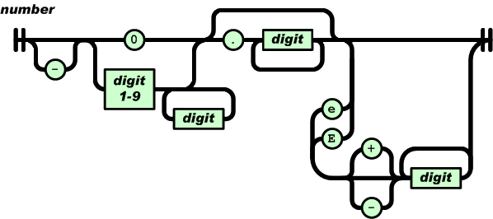
Formato JSON

Slide 13
Usar y compilar biblioteca jansson
#include <jansson.h>
Biblioteca que contiene todas las funciones y tipos de jansson
gcc -o prog prog.c -ljansson
Flag para activar el uso de libjansson

Slide 14
Jansson: String
Jansson usa UTF-8 como formato de codificación de caracteres
json_t *json_string(const char *value)
Devuelve un nuevo objeto JSON de tipo string o NULL en caso de error.

Slide 15
Jansson: String
size_t json_string_length(const json_t *string)
Devuelve el tamaño del string contenido en el objeto JSON de tipo string
int json_string_set(const json_t *string, const char *value)
Establece la cadena value en el objeto JSON de tipo string.

Slide 16
Jansson: String
const char *json_string_value(const json_t *string)
Devuelve la cadena contenida en el objeto JSON de tipo string

Slide 17
Jansson: Enteros
Json solo tiene un tipo número “number”.
Dicho tipo de número contiene tanto enteros como float
El objeto de tipo JSON json_int_t contiene el número.
json_t *json_integer(json_int_t value)
Devuelve un tipo número o NULL en caso de error

Slide 18
Jansson: Enteros
int json_integer_set(const json_t *integer, json_int_t value)
Establece el valor integer en el objeto JSON de tipo number. Devuelve 0 en caso correcto y -1 en caso de error.
json_int_t json_integer_value(const json_t *integer)
Devuelve el valor comprendido en el objeto JSON de tipo número.

Slide 19
Jansson: Real
json_t *json_real(double value)
Devuelve un JSON de tipo real o NULL en caso de error.
int json_real_set(const json_t *real, double value)
Establece el valor de tipo real “value”, en el objeto JSON de tipo real. Devuelve 0 en caso de éxito y -1 en caso de error.

Slide 20
Jansson: Real
double json_real_value(const json_t *real)
Devuelve el valor real asociado dentro del objeto JSON de tipo real

Slide 21
Jansson: Array
Un objeto de tipo JSON de tipo array es una colección ordenada de objetos JSON de tipo valor.
json_t *json_array(void)
Devuelve un nuevo objeto JSON de tipo array. Devuelve nulo en caso de error. Al inicializarlo el array está vacío.

Slide 22
Jansson: Array
size_t json_array_size(const json_t *array)
Devuelve el número de elementos del array o 0 si el array es nulo.
json_t *json_array_get(const json_t *array, size_t index)
Devuelve el elemento comprendido en la posición “index” del objeto JSON de tipo array. En caso de error, devuelve NULL.

Slide 23
Jansson: Array
int json_array_set(json_t *array, size_t index, json_t *value)
Reemplaza el elemento comprendido en la posición index por el objeto JSON de tipo valor “value”. Devuelve 0 en caso de éxito y -1 en caso de error.

Slide 24
Jansson: Array
int json_array_append(json_t *array, json_t *value)
Añade el elemento al final del array. Devuelve 0 en caso de éxito, -1 en caso de error.
int json_array_insert(json_t *array, size_t index, json_t *value)
Inserta el valor en la posición index del array, moviendo todos los valores una posición a la derecha. Devuelve 0 en caso de éxito y -1 en caso de error.

Slide 25
Jansson: Array
int json_array_remove(json_t *array, size_t index)
Borra el elemento comprendido en la posición index del array. Devuelve 0 en caso de éxito, -1 en caso de error.

Slide 26
Jansson: Array
json_array_foreach(array, index, value)
Itera por todos los elementos comprendidos en el array. Devolviendo cada elemento y la posición de él mismo.

Slide 27
Jansson: Array
/* array is a JSON array */
size_t index;
json_t *value;
json_array_foreach(array, index, value) {
  /* block of code that uses index and value */
}

Slide 28
Jansson: Objeto
Un objeto JSON de tipo objeto es un diccionario de pares clave-valor, donde la clave es una cadena y el valor un objeto JSON de tipo valor.
json_t *json_object(void)
Devuelve un objeto JSON de tipo objeto y NULL en caso de error.

Slide 29
Jansson: Objeto
size_t json_object_size(const json_t *object)
Devuelve el número de elementos comprendidos en el objeto.
json_t *json_object_get(const json_t *object, const char *key)
Devuelve el valor correspondiente a la clave del objeto. Devuelve nulo en caso de error o si no encuentra la clave.

Slide 30
Jansson: Objeto
int json_object_set(json_t *object, const char *key, json_t *value)
Establece el par clave-valor en el objeto. Si ya existe un par con dicho clave-valor, se reemplaza con el nuevo valor. Devuelve 0 en caso de éxito, -1 en caso de error.

Slide 31
Jansson: Objeto
int json_object_del(json_t *object, const char *key)
Borra el par clave-valor del objeto si existe. Devuelve 0 en caso de éxito, y -1 en caso de error o si no encuentra la clave dentro del objeto.

Slide 32
Jansson: Objeto
json_object_foreach(object, key, value)
Itera por todas los pares clave-valor del objeto. Devolviendo cada clave y su valor relacionado.

Slide 33
Jansson: Objeto
/* obj is a JSON object */
const char *key;
json_t *value;
json_object_foreach(obj, key, value) {
  /* block of code that uses key and value */
}

Slide 34
Jansson: Objeto
void *json_object_iter(json_t *object)
Devuelve un iterador que puede ser usado para iterar por todas los pares clave-valor del objeto. Devuelve NULL si el objeto esta vacío.

Slide 35
Jansson: Objeto
const char *json_object_iter_key(void *iter)
Devuelve la clave asociado al par clave-valor actual del iterador.
json_t *json_object_iter_value(void *iter)
Devuelve el valor asociado al par clave-valor actual del iterador

Slide 36
Jansson: Objeto
void *json_object_iter_next(json_t *object, void *iter)
Devuelve un puntero al iterador el cuál a cambiado el par clave-valor actual por el siguiente. Devuelve NULL en el caso que no haya mas elementos.

Slide 37
Jansson: Objeto
/* obj is a JSON object */
const char *key;
json_t *value;
void *iter = json_object_iter(obj);
while(iter)
{
  key = json_object_iter_key(iter);
  value = json_object_iter_value(iter);
  /* use key and value ... */
  iter = json_object_iter_next(obj, iter);
}

Slide 38
Jansson: Error
Jansson usa una estructura llamada json_error_t para almacenar útil para reportar errores al usuario.
Dicha estructura contiene una serie de atributos como:
  char text[]: El cuál contiene la descripción del error
  char source[]: El origen del error

Slide 39
Jansson: Error
Int line: El número de línea donde se ha producido el error
Int column: El número de columna donde se ha producido el error
size_t position: La posición en bytes donde comienza el error.

Slide 40
Jansson: Error
int main() {
json_t *json;
json_error_t error;
json = json_load_file("/path/to/file.json", 0, &error);
if(!json) {
/* the error variable contains error information */
}
...
}

Slide 41
Jansson: Importar
json_t *json_loadb(const char *buffer, size_t buflen, size_t flags, json_error_t *error)
  Crea el árbol a partir del buffer el cuál tiene la información en formato JSON
  Cuyo tamaño es buflen
  Devuelve el array o el objeto que contiene la información parseada. En caso de error, se almacenará la causa en la estructura error.

Slide 42
Jansson: Importar
json_t *json_loadf(FILE *input, size_t flags, json_error_t *error)
  Crear el árbol a partir de un stream de entrada en formato JSON
  Devuelve el array o el objeto que contiene la información parseada. En caso de error, se almacenará la causa en la estructura error.

Slide 43
Jansson: Importar
Las funciones anteriores pueden utilizar flags para configurar la creación de nuestros árboles, como por ejemplo:
  JSON_REJECT_DUPLICATES: Emite un error si existen clave duplicadas en la entrada que vamos a importar
  JSON_DECODE_ANY: Por defecto, nuestras funciones de importación esperan un objeto o un array. Con este flag activo, parseará todo elemento.

Slide 44
Jansson: Importar
  JSON_DECODE_INT_AS_REAL: Si este flag esta activo, Jansson importará todos los valores como tipos reales. En caso contrario serán importados como enteros

Slide 45
Jansson: Exportar
char *json_dumps(const json_t *root, size_t flags)
Devuelve la representación JSON del arbol que pasamos como “root”. La devolución debe ser liberada usando free.

Slide 46
Jansson: Exportar
int json_dumpf(const json_t *root, FILE *output, size_t flags)
Escribe la representación JSON del arbol “root” en un stream de salida.

Slide 47
Jansson: Exportar
Las funciones anteriores pueden utilizar flags para configurar el formato de la salida, como por ejemplo:
  JSON_INDENT(n): Sirve para exportar la salida añadiendo identaciones y facilitando así una visualización mas fácil para los usuarios.
  JSON_COMPACT: Establece que no exista ningún espacio entre nuestros pares clave-valor ni entre la clave y el valor.

Slide 48
Jansson: Exportar
  JSON_SORT_KEYS: Ordena los pares claves-valor a partir de su clave.
  JSON_REAL_PRECISION(n): Representa los números reales con n números decimales
  JSON_ENSURE_ASCII: El árbol será exportado usando solo codificación de tipo ASCII

Slide 49
Ejemplos

Slide 50
Bibliografía
API de Jansson (http://jansson.readthedocs.org/en/latest/apiref.html)
Web de JSON (http://json.org/)
Web/herramienta para validar salidas JSON (http://jsonlint.com/)

Slide 51
Libsqlite: Biblioteca para uso de bases de datos sqlite.
Introducción.
Ejemplo 1: Conexión con una base de datos y creación de una tabla.
Ejemplo 2: Añadir, borrar y actualizar datos en una base datos.

Slide 52
Introducción
SQLite es un sistema de gestión de bases de datos relacional
Diseñado por D. Richard Hipp
Programado en 17 de agosto de 2000
Programado en lenguaje C

Slide 53
Software necesario
sqlite3
libsqlite3-*

Slide 54
Usar la biblioteca
#include <sqlite3.h>
Biblioteca que contiene todas las funciones para usar sqlite en C
Gcc -o main main.c -lsqlite3
Flag para activar el uso de sqlite3 en nuestro programa

Slide 55
Conectar BD
sqlite3_open(const char *database_name, sqlite3 *db);
Función para conectar la base de datos y crea un objeto sqlite3 con la conexión.

Slide 56
Ejecutar sentencias SQL
int sqlite3_exec(
sqlite3*, /* Base de datos abierta */
const char *sql, /* Sentencia SQL */
int (*callback)(void*,int,char**,char**), /* funcion Callback */
void *, /* Argumento para callback */
char **errmsg /* Mensaje de error */
);
Devuelve SQLITE_OK si la sentencia SQL ha sido bien ejecutada

Slide 57
Cerrar BD
sqlite3_close(sqlite3 *db);
Cierra la BD abierta

Slide 58
Ejemplos

Slide 59
Ejercicios

